Slide 1
Le département
Métiers du multimédia et de l'internet​
IUT de Cergy Pontoise / Site de Sarcelles

Slide 2





Le B.U.T.
Diplôme national délivré par les IUT​
BAC +1
BAC +2
BAC +3
Insertion pro.
DUT
2ème année
Licence Pro
Sélection sur Parcoursup durant la Terminale ou après le BAC
Insertion pro.
DUT
1ère année
Avant 2021
Obtention du D.U.T
Écoles, L3...
Insertion pro.
Entrées parallèles sur sélection
BAC +1
BAC +2
BAC +3
Sélection sur Parcoursup durant la Terminale ou après le BAC
BUT
3ème année
Insertion pro.
Maintenant
BUT
1ère année
BUT
2ème année
Obtention du B.U.T
Écoles, Master...
Insertion pro.
Sortie diplômante
(D.U.T. nouvelle formule)

Slide 3
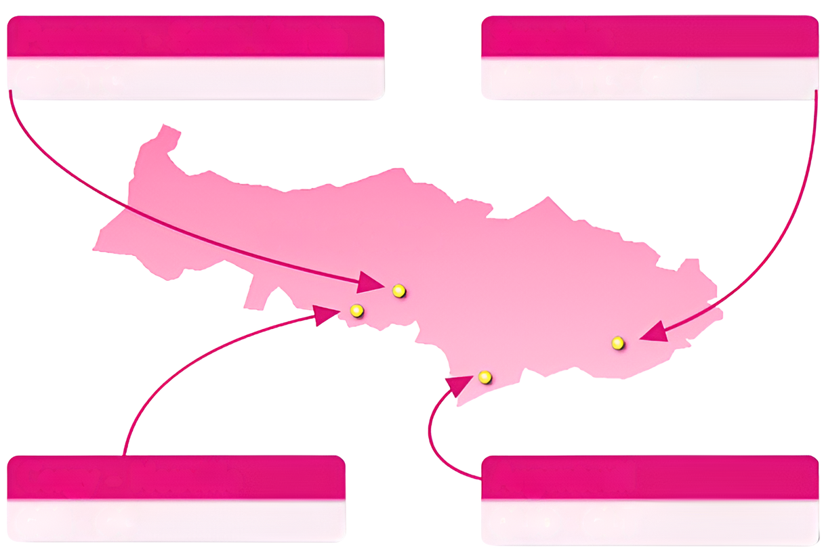
Nos sites de formation
4 sites de formation dans le Val d'Oise:
Pontoise - Saint-Martin
Sarcelles
MMI / TC /GEII/ MT2E
GB / TC
Val-d'Oise
Neuville-sur-Oise
GEII / GC-CD
Argenteuil
QLIO / MLT

Slide 4
Le BUT Métiers du multimédia et de l'internet
Formation publique en 3 ans, grade Licence professionnelle (système européen LMD)
Accessible via Parcoursup - Plus de 2500 demandes / an pour 56 places
Formation de 2 000 heures sur 3 ans, dont 200 heures de projets.
Pédagogie par compétences, axée sur la pratique (>50% TP, SAÉ, projets tutorés)
Stage de 10 semaines en 2e année, alternance obligatoire en 3e année
Parcours proposés :
Création numérique
Développement web et dispositifs interactifs

Slide 5
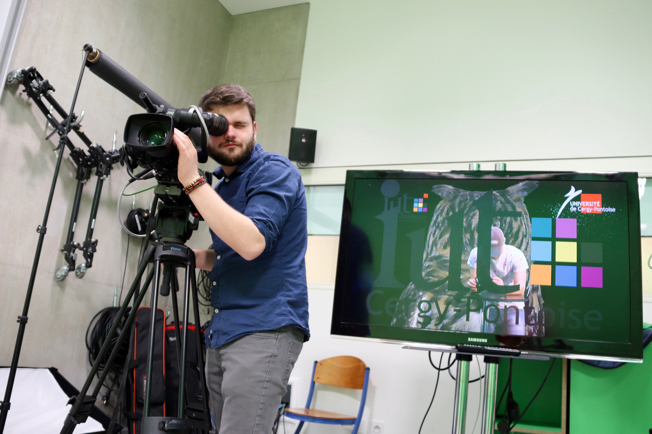

Objectifs:
Former en 3 ans des techniciens capables de concevoir, réaliser et déployer des produits et services multimédias, en utilisant les technologies numériques, en leur fournissant une solide base théorique, une expertise pratique et une compréhension approfondie des dernières avancées technologiques.
Programme:
Programmation et intégration / développement web.
Graphisme et UX / UI design.
Marketing.
Stratégie et communication numérique.
Audiovisuel, motion et sound design.
Gestion de projet numérique.

Slide 6

Formation professionnalisante
Débouchés possibles :
Chargé(e) de communication
Community manager
Responsable marketing digital
Rédacteur(trice) web / Content manager
Consultant(e) en stratégie digitale
Chef(fe) de projet communication
Relation presse ou publicitaire
Webdesigner
UX/UI designer
Infographiste
Motion designer
Graphiste
Illustrateur digital
Monteuse vidéo
Réalisatrice de contenus multimédias
Créateur de contenus audiovisuels
Sound designer
Technicienne audiovisuel
Développeur front-end
Développeuse back-end
Intégratrice web
Développeur d’applications mobiles
Responsable technique web
Le BUT MMI permet également une poursuite d’études en master ou en école spécialisée, en France ou à l’étranger.

Slide 7


Formation multidisciplinaire
Beaucoup de matières sont abordées :
Programmation web (HTML/PHP...)
Graphisme / Design d'expérience (UX)
Marketing
Audiovisuel
Stratégie et communication numérique...
T
Formation reconnue pour sa polyvalence, appréciée des employeurs.
Son approche pluridisciplinaire est un atout, tout en demandant une spécialisation (dev, graphisme, com…).
Elle développe des compétences en T (« T-shaped skills »).
Connaissances
La spécialisation ("barre du T") demande un travail personnel en dehors des cours.
Cet engagement facilite l’accès aux stages, à l’alternance et à l’emploi.
Expertise

Slide 8
Les SAE
SAÉ - Situation d'Apprentissage et d'Évaluation
Élément | Description
Définition | Projets concrets intégrant plusieurs matières.
Spécificité BUT | Méthode introduite dans tous les BUT.
Objectif | Évaluer les compétences (et non uniquement les connaissances).
Évaluation | L’évaluation se fait par compétences ; les notes tendent à disparaître.
Fréquence (en MMI) | 2 à 6 SAÉ par semestre.
Thématiques | Variées selon les projets.
Apprentissages Critiques (AC) | Compétences à maîtriser dans chaque SAÉ.
Avis de l'étudiant | L’étudiant participe à l’évaluation de ses propres apprentissages.
Compensation | Les AC non validés peuvent être compensés au semestre suivant.

Slide 9


Les parcours
Deux parcours possibles en MMI :
Création numérique
Développement web et dispositifs interactifs
La proposition des parcours est à la discrétion
des IUT. A Sarcelles, deux parcours sont dispensés. Parcours choisi à la fin du deuxième semestre (S2)
Parcours attribué (à Sarcelles) en fonction :
Du nombre de places disponibles
Moyenne en S1 et S2
Comportement
Choix de l'étudiant

Slide 10


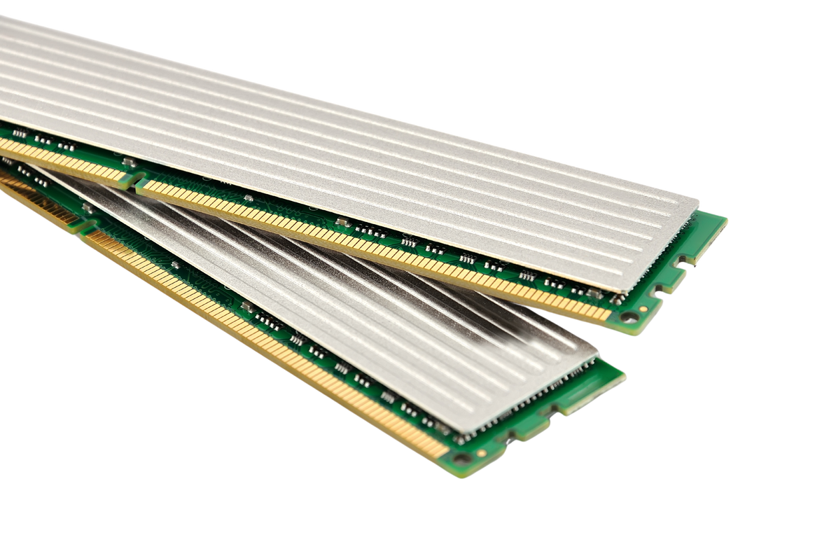
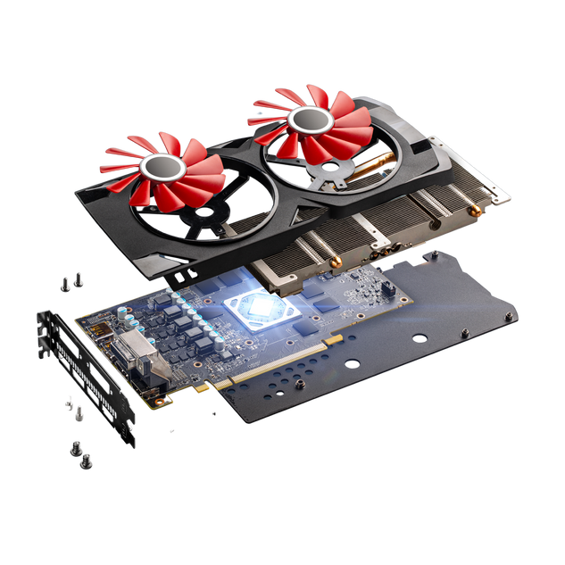
Matériels
Si vous souhaitez acheter un ordinateur pour la formation, il doit avoir les caractéristiques suivantes :
16 Go de RAM minimum
Une carte graphique dédiée
Un processeur i5 (ou plus) ou équivalent
512 Go d'espace disque (SSD/M2 de préférence)

Slide 11

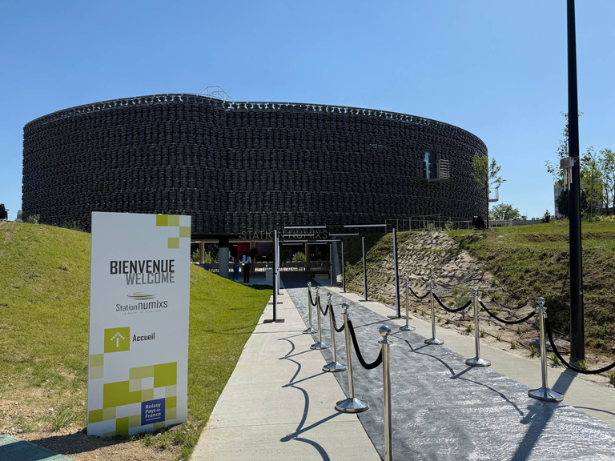

Station Numixs & FacLab® de Sarcelles
Un pôle d'innovation numérique à côtés de l’IUT
Localisation :
Situé au 34 Boulevard Henri Bergson, Sarcelles (95200), au sein de l'IUT de CY Cergy Paris Université
Capacité & Espaces
Un espace de 2 500 m² dédié à :
L'innovation & l'entrepreneuriat
Le coworking & la formation
Un FacLab® : fabrique numérique ouverte à tous
Pour qui ?
Étudiants, bricoleurs, associations, entrepreneurs…
Accessible à tous, sans limite d’âge
FacLab® – Ce qu’on y trouve :
Imprimantes 3D, découpe laser, fraiseuse CNC...
Ateliers créatifs & pédagogiques (WebLab, MobiLab...)
Accompagnement par des fabmanagers
Partenariats & Objectifs
Porté par la Communauté d’Agglomération Roissy Pays de France en partenariat avec CY Cergy Paris Université.
Objectifs : inclusion numérique, soutien à l'entrepreneuriat, montée en compétences numériques, et développement de l'innovation locale

Slide 12

Merci de votre attention !
Site de Sarcelles
34 boulevard Henri Bergson 95200 Sarcelles
https://cyiut.cyu.fr

